Slide 1
INICIAMOS 27 DE SEPTIEMBRE 2026

Slide 2
API REST

Slide 3
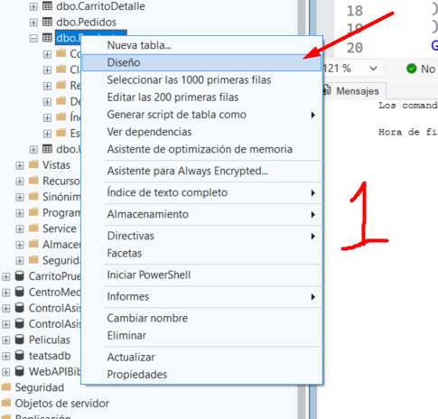
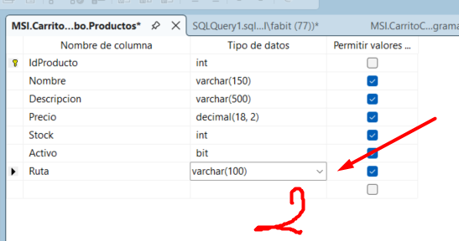
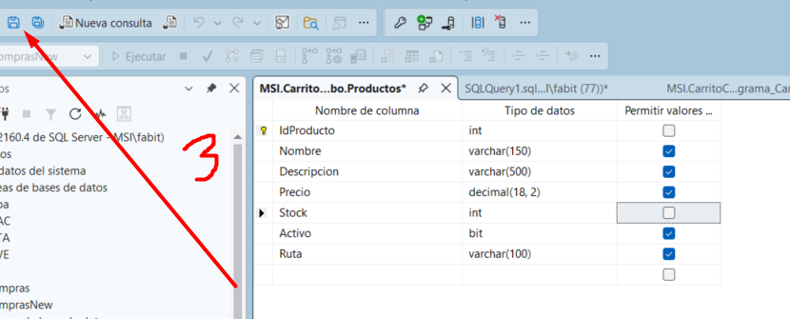
Agregando Nuevo Campo a la tabla Productos

Slide 4
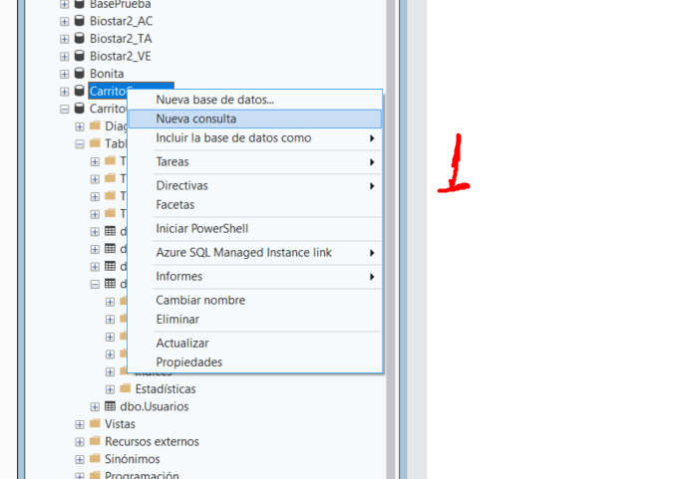
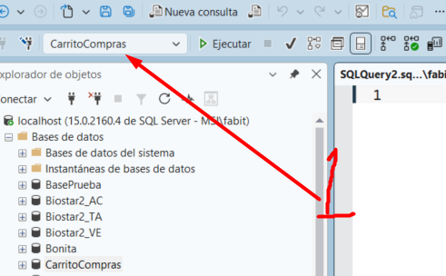
INSERTANDO REGISTROS EN LA TABLA PRODUCTOS
VERIFICAMOS QUE ESTEMOS EN LA BASE ACTUAL
DAMOS EN NUEVA CONSULTA

Slide 5
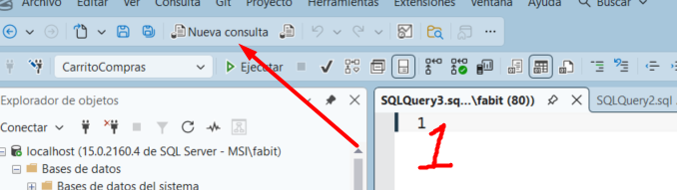
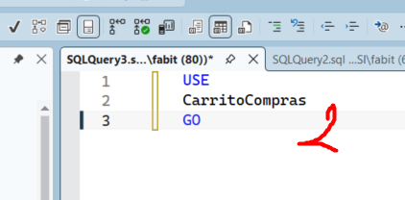
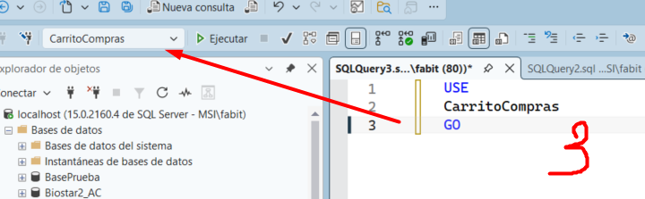

Slide 6
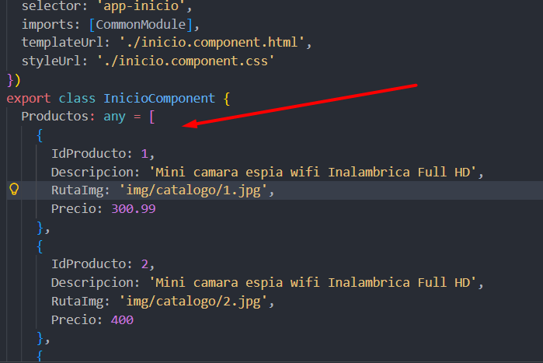
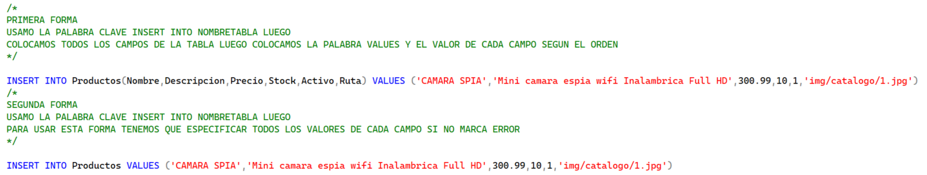
REALIZAMOS UNA CONSULTA E INSERTAMOS UNOS REGISTROS
1.- LA VISTA QUE TENEMOS DECLARADA AHORA LA PASAMOS A LA BASE DE DATOS

Slide 7
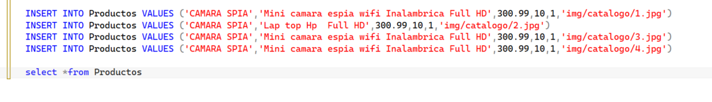
Comprobomos los registros

Slide 8
¿Qué es una API REST en .NET Core?
Una API REST en .NET Core es como un puente que permite que una aplicación hable con otra.
Imaginemos que tenemos una app (por ejemplo, angular , página web o algún otro framework)
👉 pero los datos (usuarios, productos, etc.) están en otro lugar (servidor)
Entonces necesitamos algo que diga:
“dame los usuarios”
“guarda este usuario”
👉 Ese “algo” es la API REST

Slide 9
🍔 Ejemplo fácil (como restaurante)
Tú (app) → haces pedido
API → recibe el pedido
Cocina (servidor/base de datos) → prepara la info
API → te devuelve la respuesta

Slide 10
¿Qué hace?
Permite hacer 4 cosas básicas:
📥 Obtener datos → ver usuarios
➕ Crear datos → agregar usuario
✏️ Editar datos → cambiar usuario
❌ Eliminar datos → borrar usuario

Slide 11
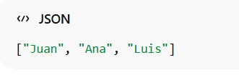
Ejemplo real
Tu app pide:
👉 “Dame los usuarios”
La API responde:

Slide 12
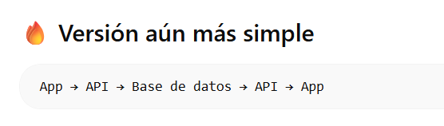
¿Por qué en .NET Core?
Porque .NET Core sirve para crear esa API fácilmente:
Maneja datos
Recibe peticiones
Envía respuestas
👉 Una API REST en .NET Core es:
un servicio que recibe peticiones y devuelve datos para que otras aplicaciones funcionen
💡 Ejemplo ultra simple
Botón en tu app: “Ver usuarios”
Ese botón llama a la API
La API responde con los usuarios
La app los muestra

Slide 13
QUE ES UNA API
Una API (siglas de Application Programming Interface, o Interfaz de Programación de Aplicaciones) es un conjunto de reglas que permite que diferentes programas o sistemas se comuniquen entre sí.
💡 Explicado fácil:
Imagina que una API es como un mesero en un restaurante:
Tú (una app) haces un pedido.
El mesero (la API) lleva tu pedido a la cocina (el servidor).
La cocina prepara la comida (procesa la información).
El mesero te trae el resultado.

Slide 14
¿Para qué sirve?
Las APIs permiten:
Conectar aplicaciones entre sí
Compartir datos de forma segura
Automatizar procesos
📱 Ejemplos comunes:
Cuando usas una app del clima, esta usa una API para obtener datos del clima.
Al iniciar sesión con Google o Facebook en otra app, estás usando sus APIs.
Apps de mapas usan APIs para mostrar ubicaciones y rutas.
🔧 Tipos comunes de APIs:
APIs web: funcionan a través de internet (las más comunes)
APIs de librerías: funciones dentro de un software
APIs de sistemas operativos: permiten interactuar con el sistema (como Android o Windows)

Slide 15
REST
REST (siglas de Representational State Transfer) es un estilo de arquitectura que se usa para diseñar APIs, especialmente en la web.
💡 Explicado fácil:
REST es una forma organizada de hacer que dos sistemas se comuniquen usando HTTP (como cuando navegas en internet).
Piensa en REST como un conjunto de reglas claras para pedir y enviar información entre cliente (por ejemplo, una app) y servidor.

Slide 16
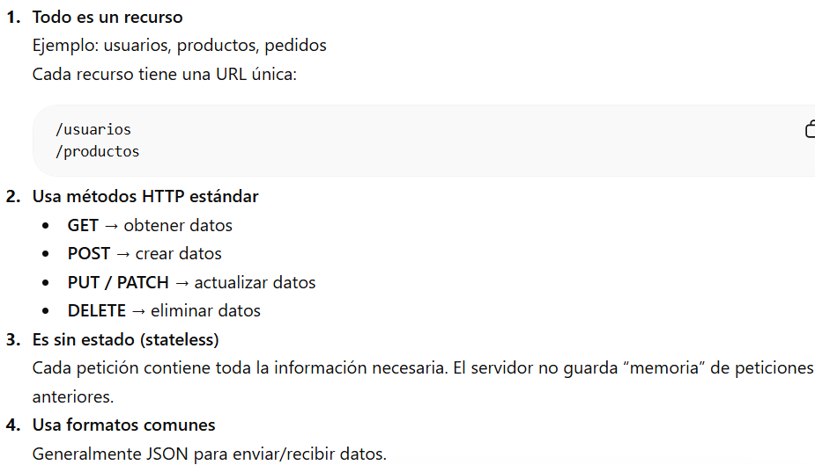
Principios básicos de REST:

Slide 17
Arquitectura REST
La arquitectura REST se basa en cómo organizar la comunicación entre cliente y servidor.
🧩 Componentes principales:
1. Cliente
Es quien hace la petición
Ejemplos:
Navegador web
App móvil
Frontend (React, Angular)

Slide 18
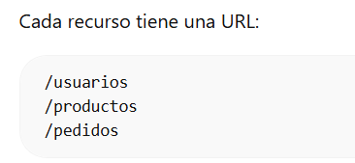
2. Servidor
Es quien responde con datos
Ejemplos:
Backend (Node.js, Python, Java)
3. Recursos
Son los datos que maneja la API:
usuarios
productos
pedidos

Slide 19
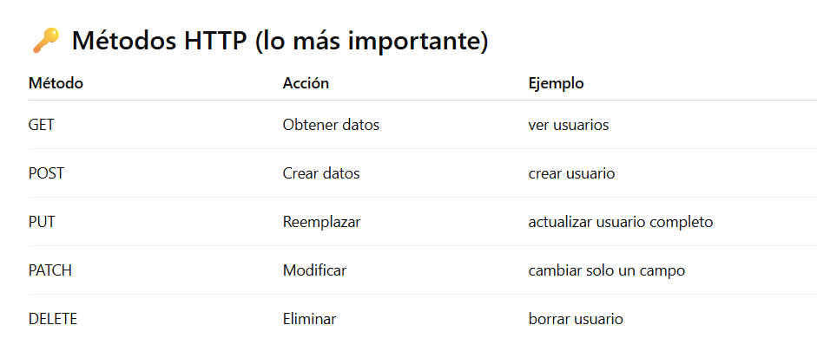
4. HTTP (el lenguaje)
REST usa el protocolo HTTP para comunicarse.

Slide 20
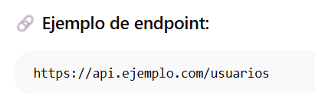
Interfaz en una API REST
La interfaz es cómo tú interactúas con la API.
Incluye:
URLs (endpoints)
Métodos HTTP
Formato de datos (JSON)

Slide 21
Herramientas para probar APIs
Puedes usar herramientas como:
Postman
Insomnia
cURL

Slide 22
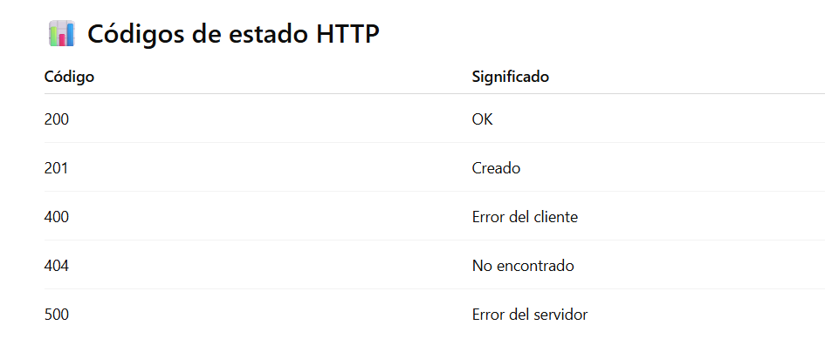
Cómo funciona paso a paso
Cliente hace petición
API recibe la petición
Servidor procesa
Devuelve respuesta (JSON)

Slide 23
.NET
.NET es un entorno de desarrollo de Microsoft.
Permite crear programas, aplicaciones web, APIs, apps móviles y más.
Funciona como la base o plataforma donde todo lo demás corre.
💡 Ejemplo: Es como el terreno y los cimientos de una casa. Sin él, no puedes construir nada.

Slide 24
C#
C# (C Sharp) es un lenguaje de programación que se usa dentro de .NET.
Con C# escribes las instrucciones que la computadora ejecuta.
Es moderno, sencillo de leer y muy usado para aplicaciones web y de escritorio.
💡 Ejemplo: C# son los ladrillos y paredes que construyes sobre los cimientos (.NET).

Slide 25
C# EXPLICACION

Slide 26
ASP.NET Core
ASP.NET Core es un framework dentro de .NET para crear aplicaciones web y APIs.
Permite:
  Crear páginas web
  Crear APIs REST que otras aplicaciones pueden usar
  Manejar usuarios, bases de datos y lógica de negocio
💡 Ejemplo: ASP.NET Core es como el diseño y el sistema eléctrico/plomería de tu casa: permite que todo funcione correctamente y que la gente pueda usarla.

Slide 27
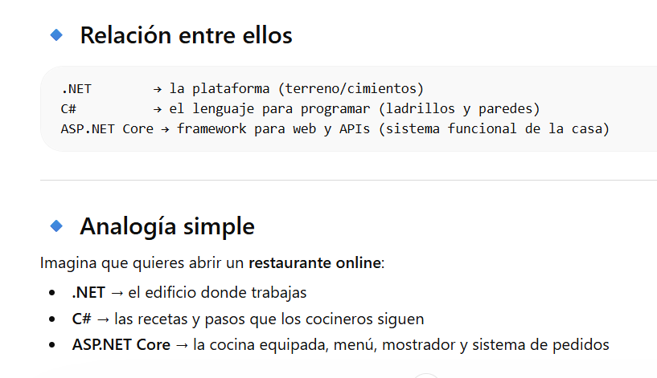

Slide 28
¿Qué es un Controlador en ASP.NET Core?
Un controlador (Controller) es una parte de tu aplicación que recibe las solicitudes del usuario y decide qué hacer con ellas.
Piensa en él como el “jefe de tráfico” de tu app.
Recibe las solicitudes de los usuarios (como “quiero ver todos los usuarios”)
Llama a la lógica de negocio o base de datos
Devuelve la respuesta adecuada (como mostrar una página web o enviar datos JSON)

Slide 29
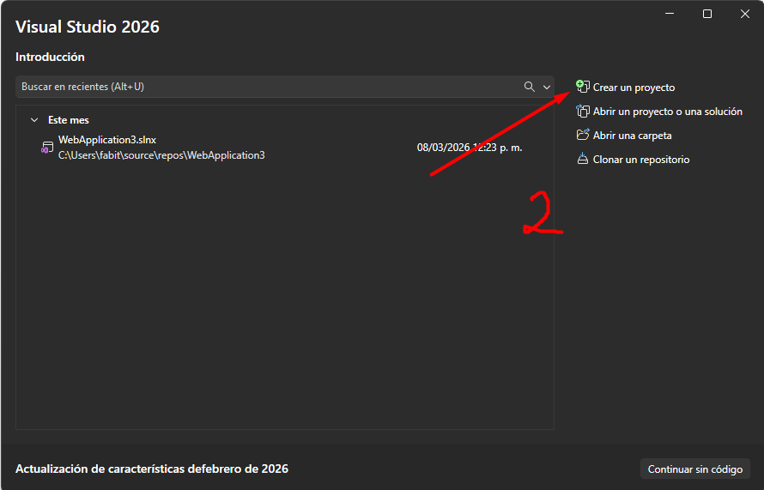
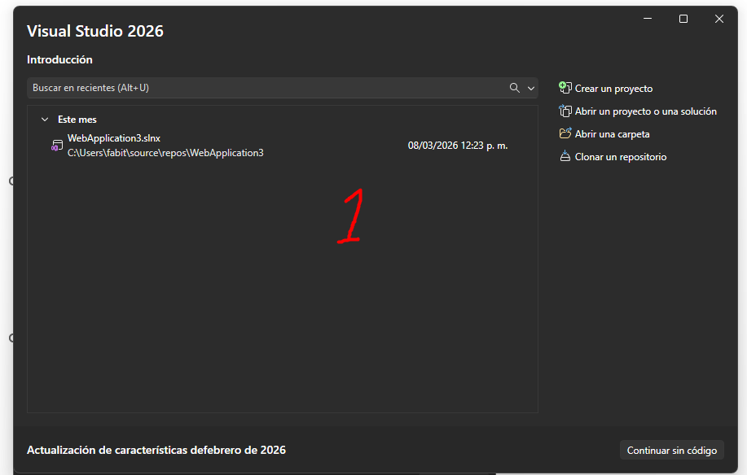
CREAR MI PRIMERA API
1.-ABRIMOS VISUAL STUDIO
2.- seleccionamos crear un proyecto

Slide 30
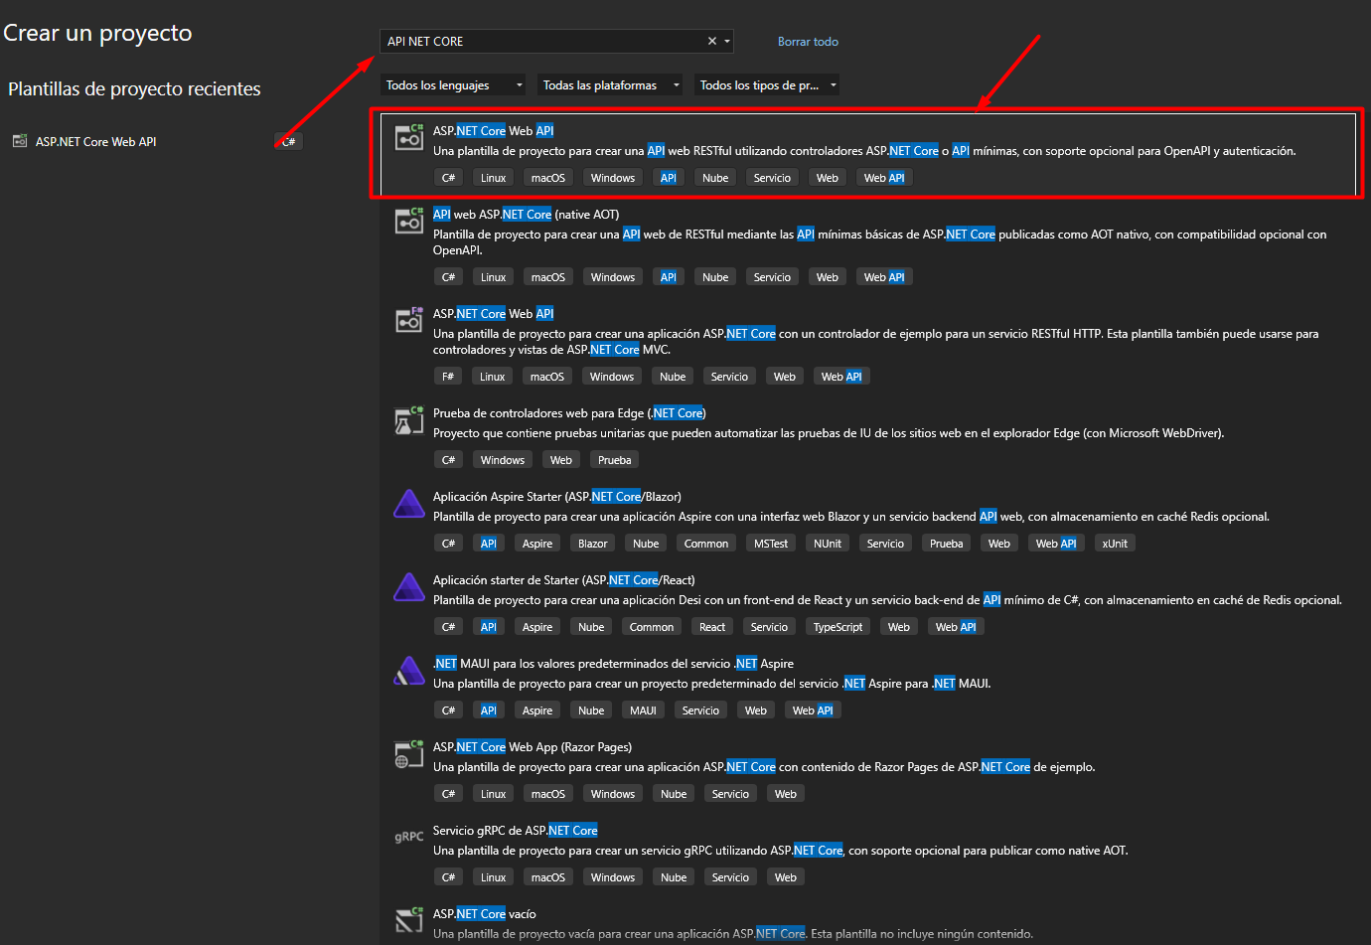
3.- buscamos api net core seleccionamos la que se indica y damos click

Slide 31
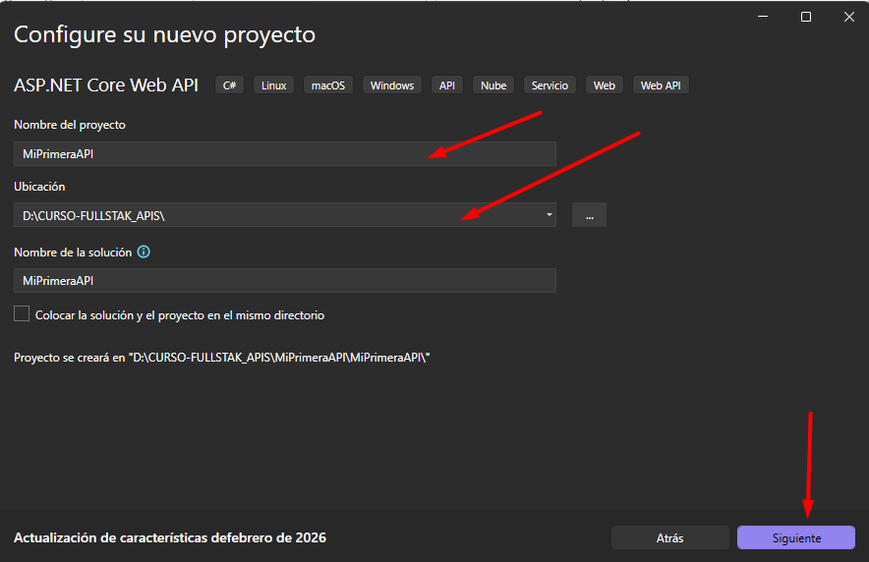
Colocamos el nombre y la ruta donde guardaremos el proyecto
Luego en siguiente

Slide 32
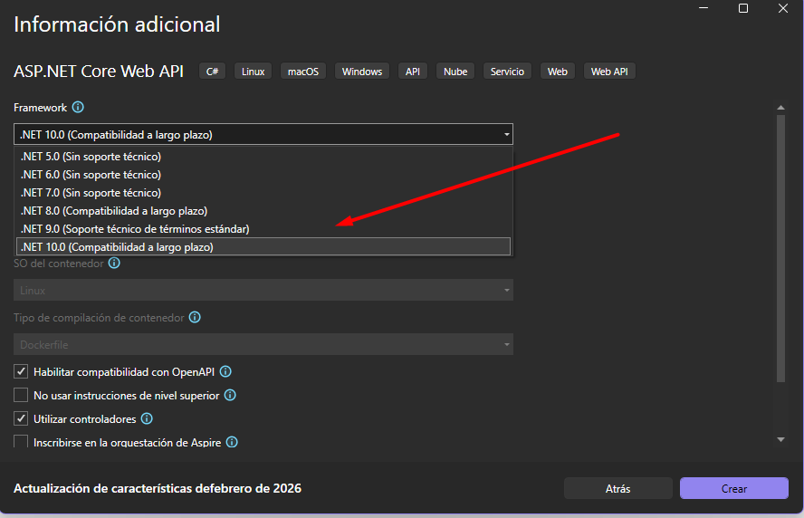
Elegimos el .net core utilizaremos la 10
Elegimos el botón crear

Slide 33
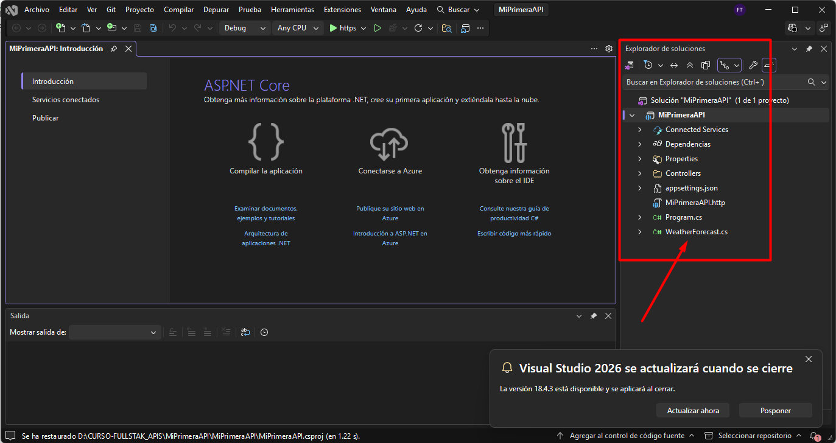
Se creara el proyecto y un ejemplo

Slide 34
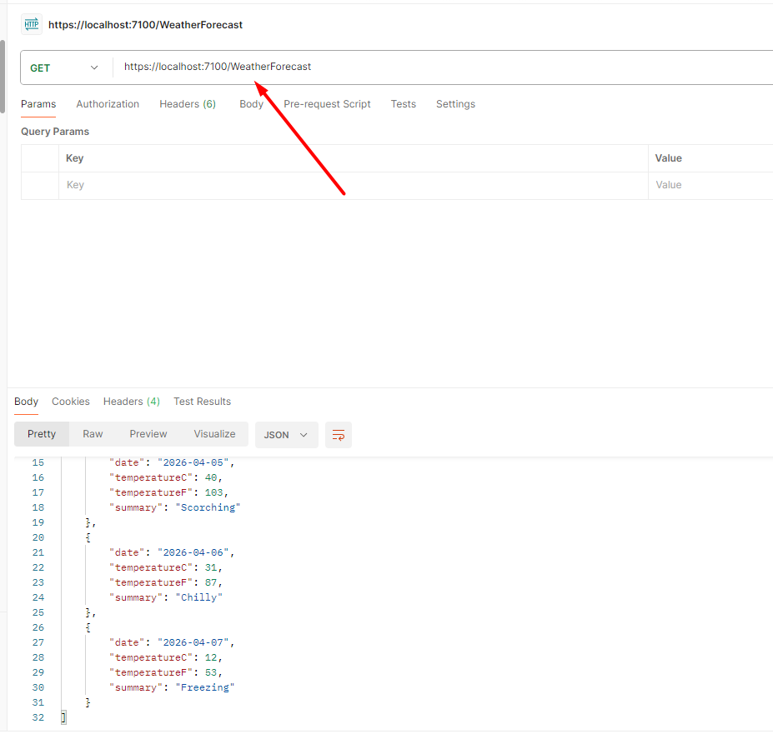
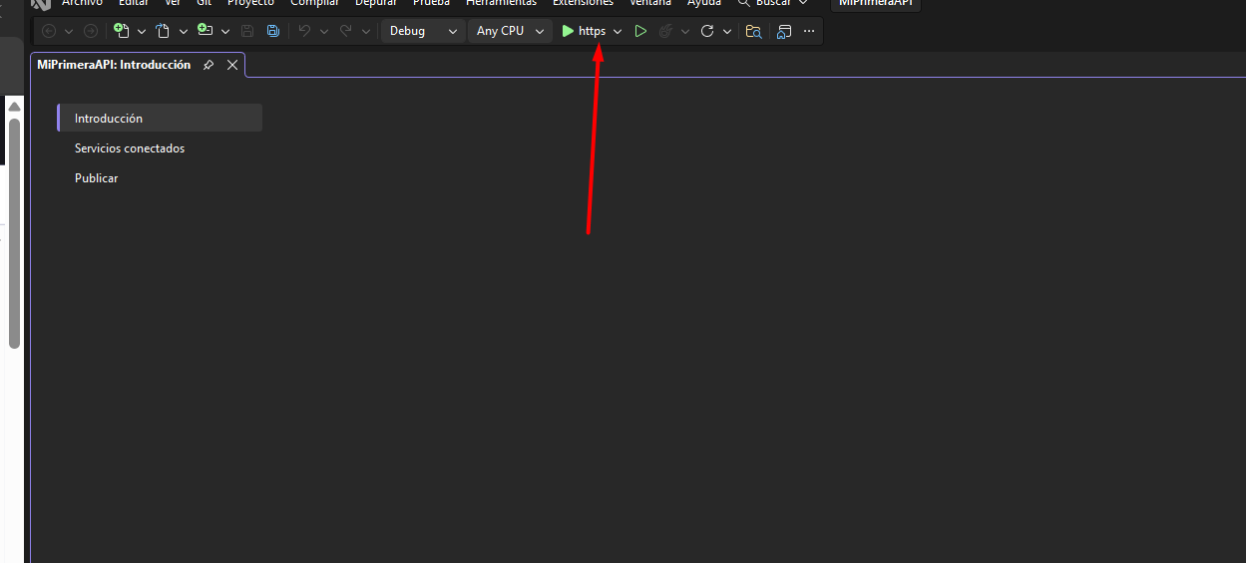
Ejecutamos el proyecto como indica y usamos posmant

Slide 35
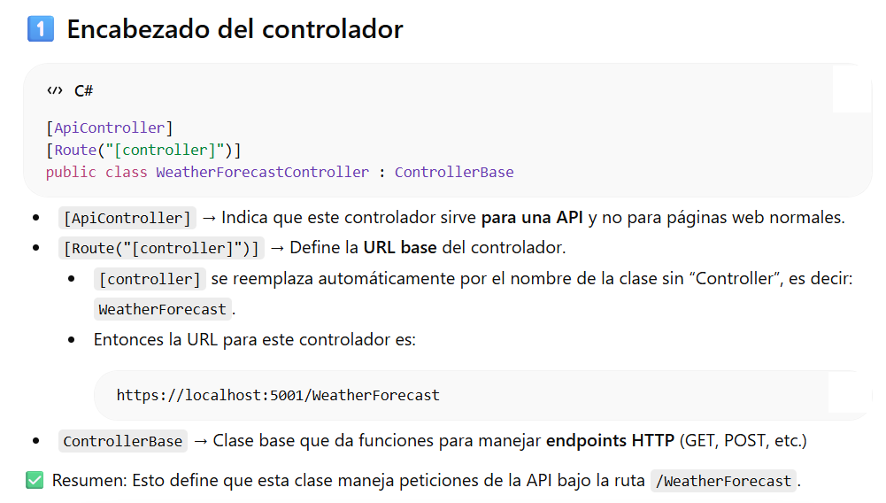
explicacion

Slide 36
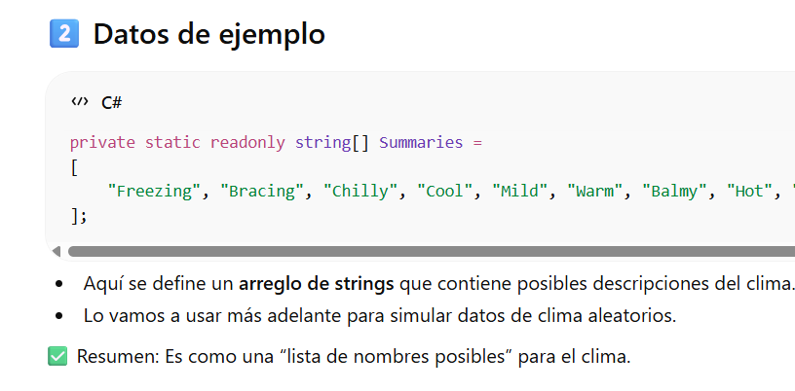
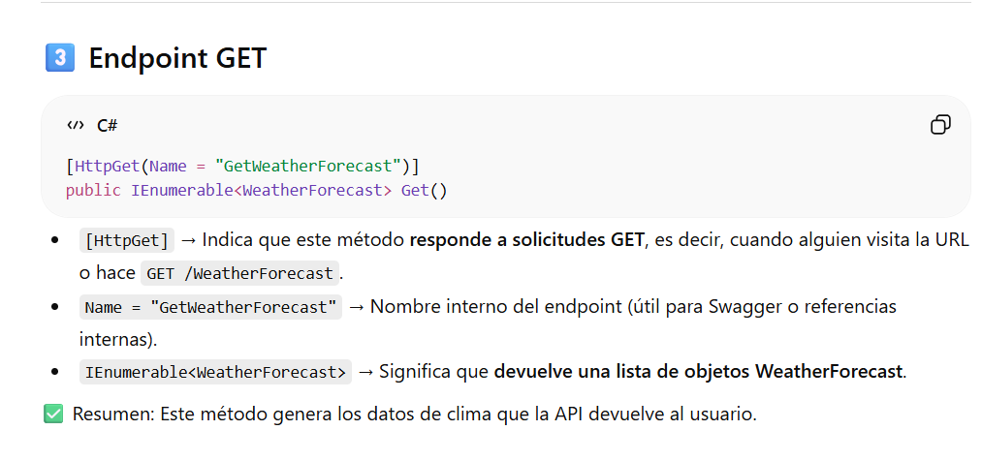

Slide 37
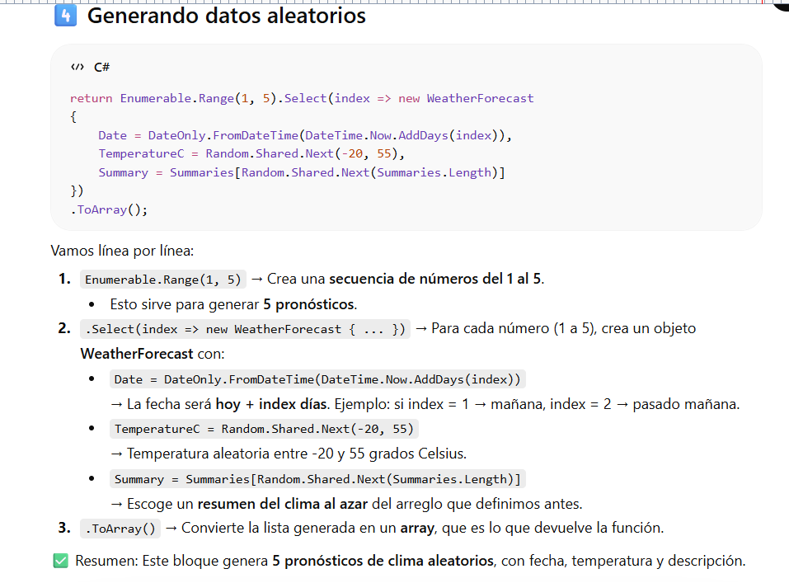

Slide 38
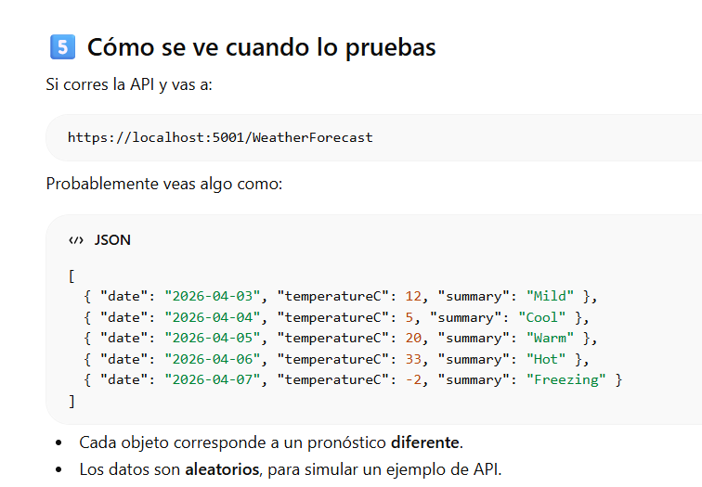

Slide 39
Estructura
Los archivos importantes:
Controllers/ → donde viven las rutas de tu API
Program.cs → configuración principal

Slide 40
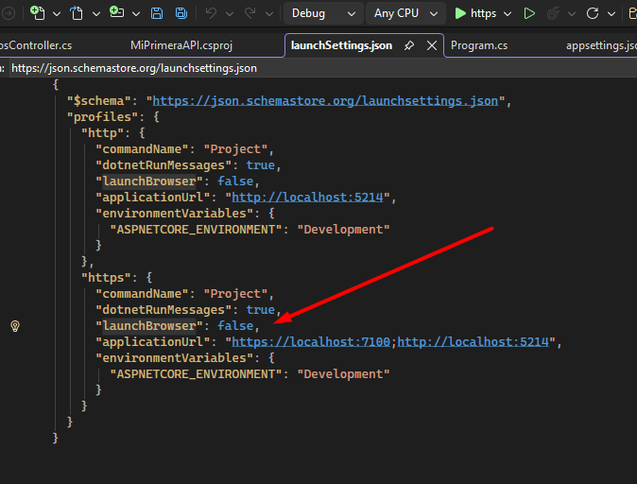
launchSettings.json
Es un archivo que nos permite ver las configuraciones respecto al lanzamiento de nuestra aplicación, es importante recordar que solo es para nuestro ambiente de pruebas , para producción no se usa

Slide 41
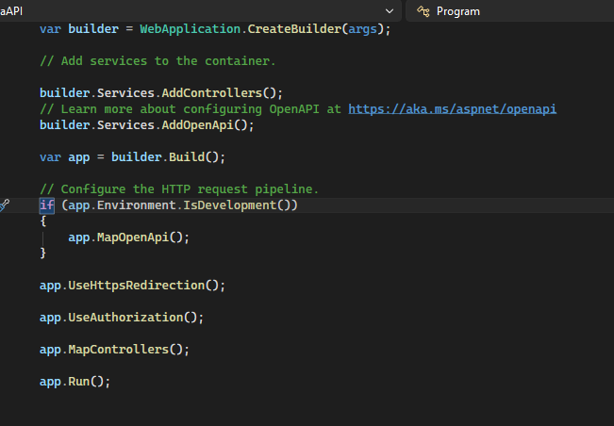
Clase Program.cs

Slide 42

ARCHIVO appsettings.json
Es un proveedor de configuración , un proveedor de configuración es una fuente de datos que nuestra aplicación puede usar para tener acceso rápido, acá colocaremos nuestra conexión a nuestra base de datos, podríamos tener dos conexiones una para pruebas y otra para produccion

Slide 43
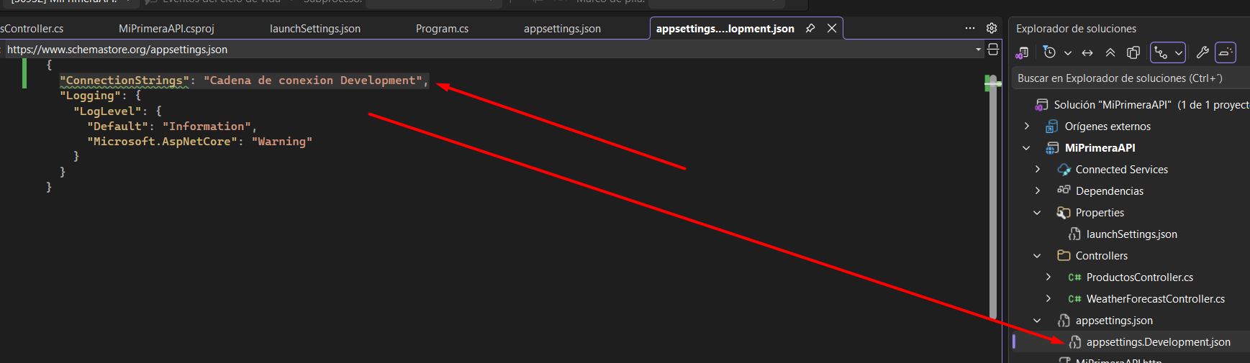
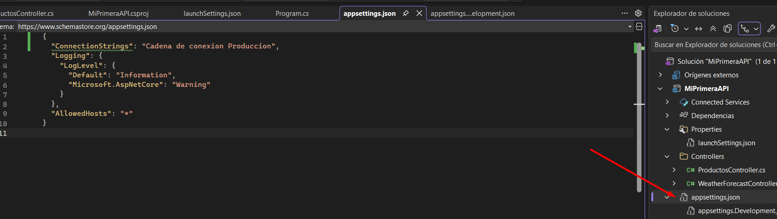
Simulando una cadena de conexión para DEV y para PROD

Slide 44
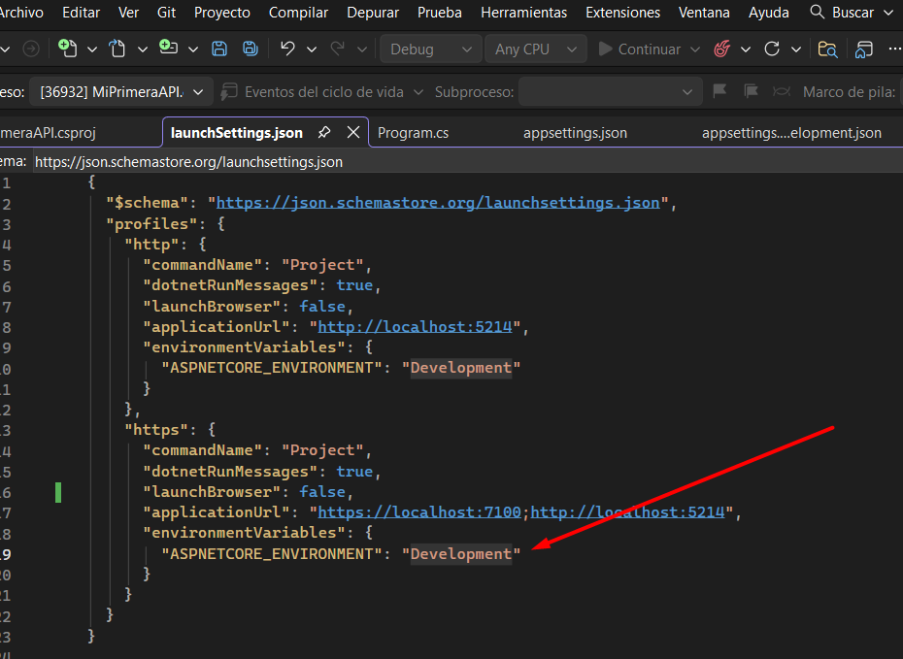
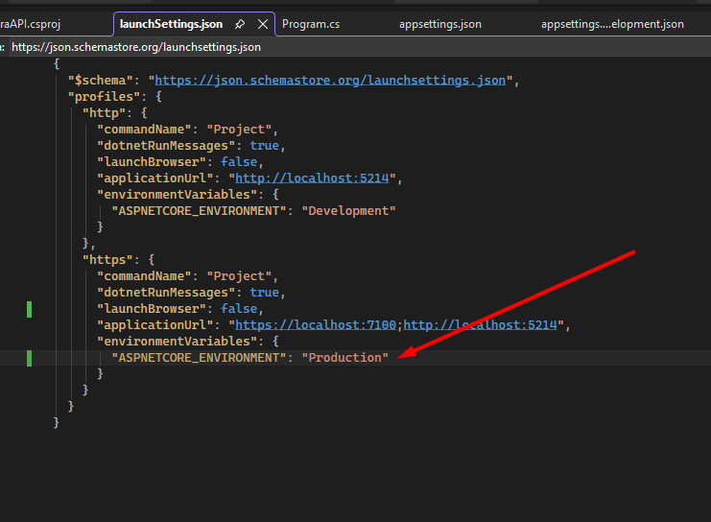

Slide 45
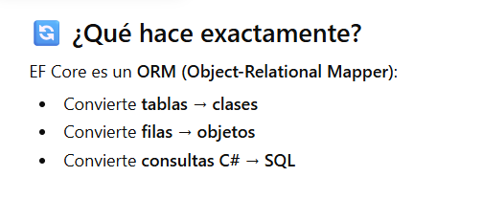
Entity Framework Core (EF Core)
Entity Framework Core (EF Core) es una herramienta que te permite trabajar con bases de datos usando código C# en lugar de escribir SQL directamente.
Sin EF Core ❌
Tienes que escribir SQL:
SELECT * FROM Productos WHERE Precio > 1000;
Con EF Core ✅
Usas C#:
var productos = db.Productos.Where(p => p.Precio > 1000).ToList();

Slide 46
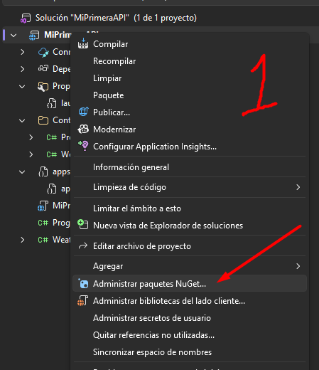
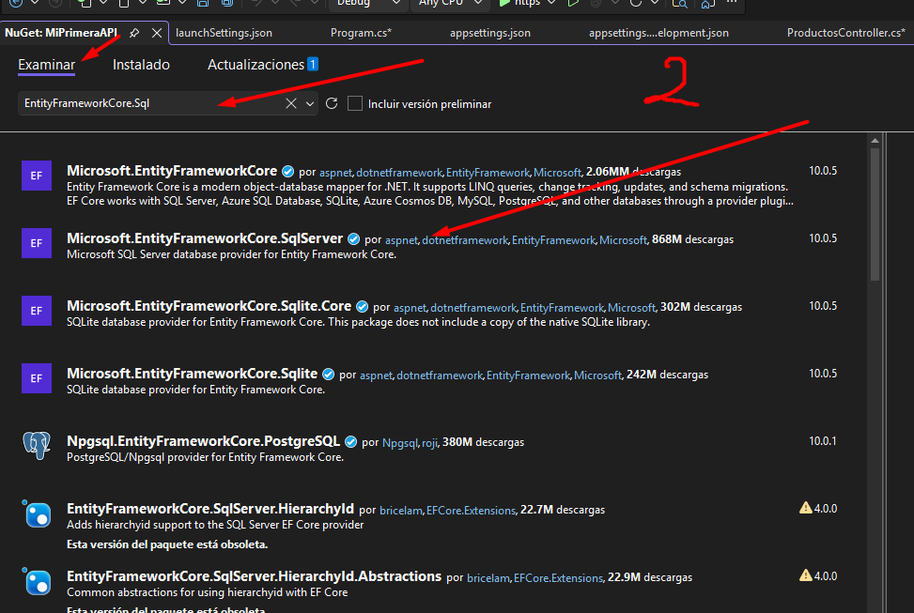
INSTALANDO Entity Framework Core
Seguir los pasos
1.- Click derecho al proyecto elegir Administrar Paquetes Nuguet
2.-Le damos en examinar y buscamos Microsoft.EntityFrameworkCore.SqlServe

Slide 47
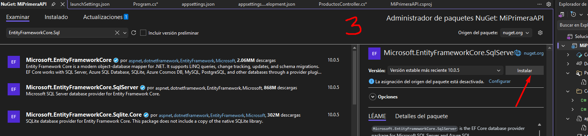
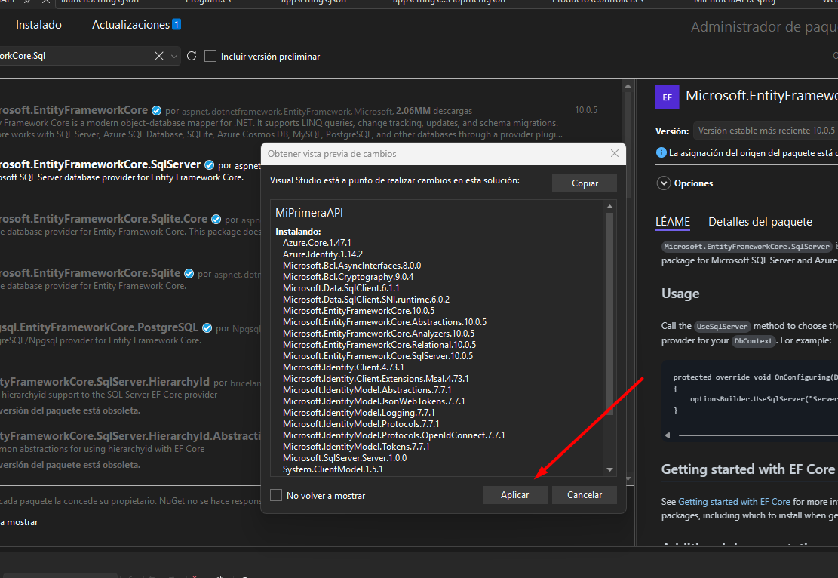
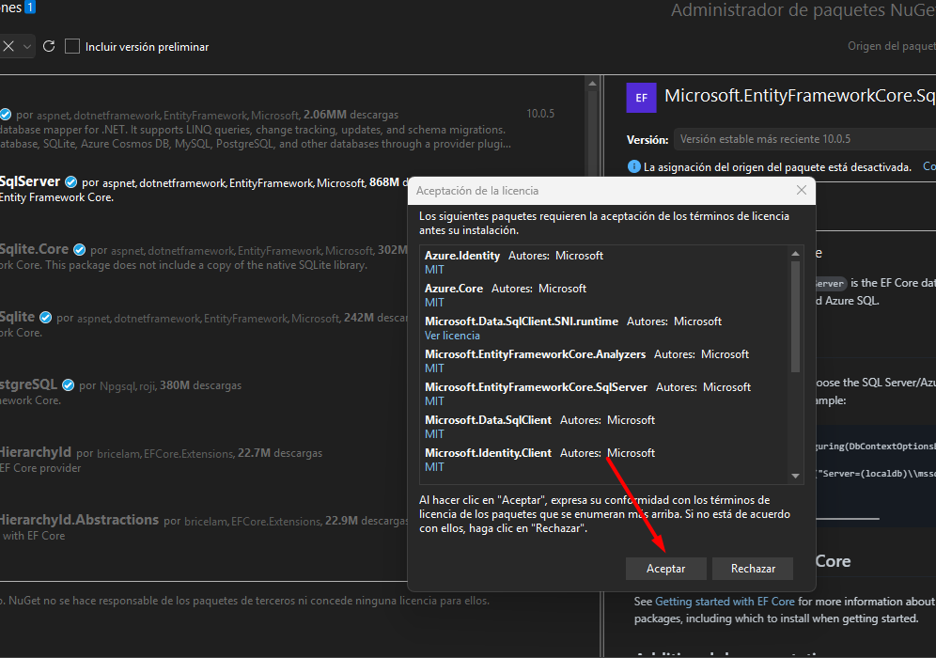
3.-Le damos en instalar

Slide 48
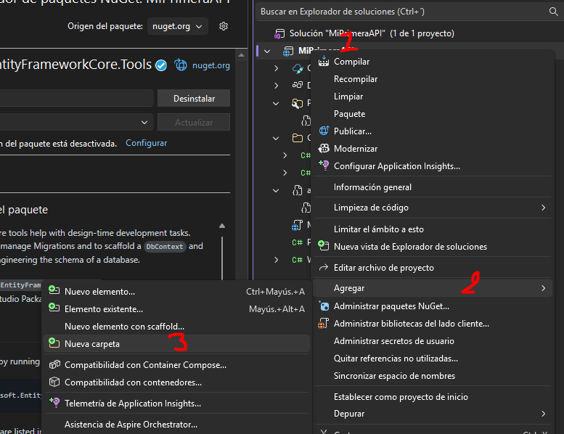

DbContext
1.-Creamos una carpeta DbDatos, click derecho en el proyecto

Slide 49
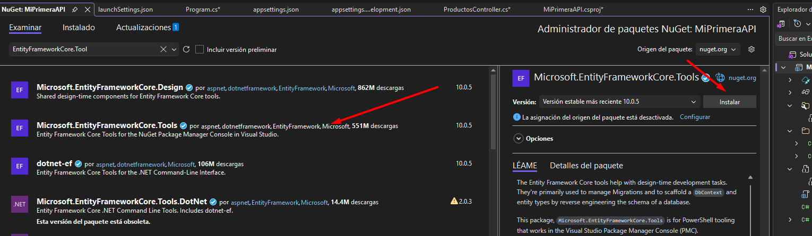
Como usamos visual studio tememos que instalar Microsoft.EntityFrameworkCore.Tools, esto nos permitira obtener comandos para poder interactuar
MISMOS PASOS PARA ENTRAR A PAQUETES NUGUET

Slide 50
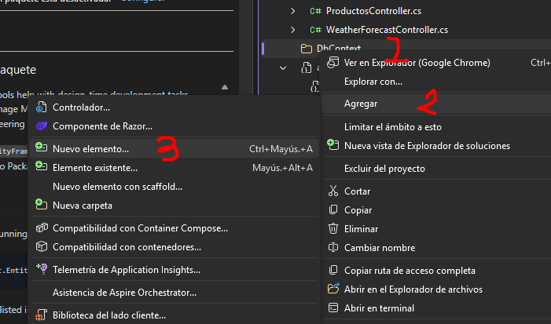
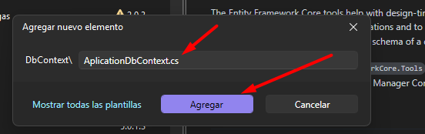
Creando la clase DbContext:pieza centrar donde tenemos las configuraciones de entity framework core
En la carpeta DbDatos creada dentro de ella damos clic derecho

Slide 51
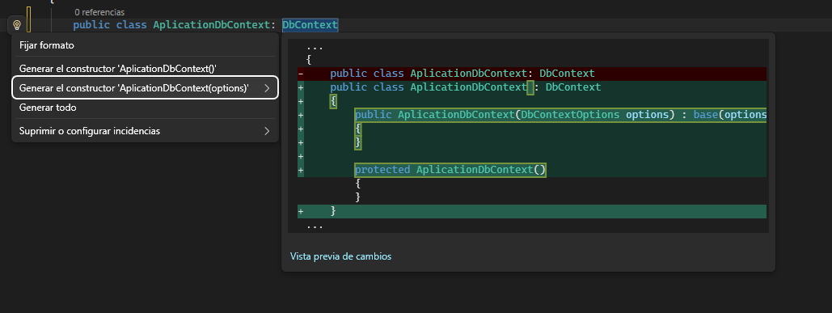
Configuracionde DbContext

Slide 52
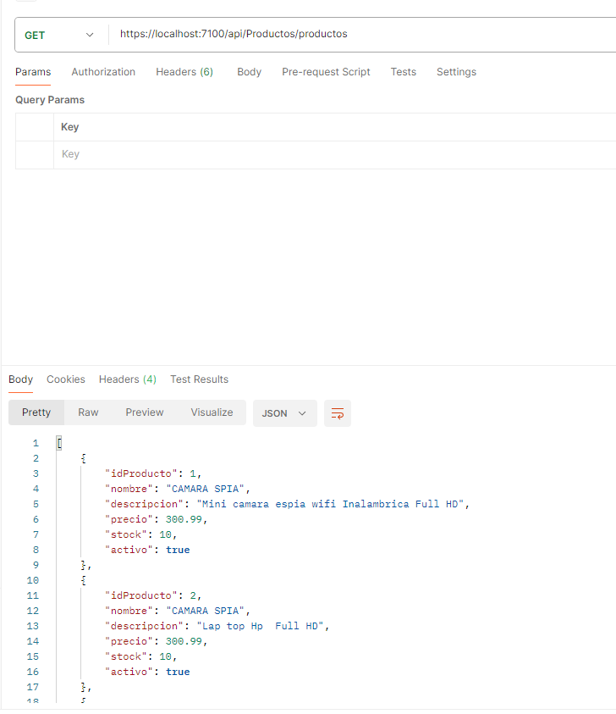

Slide 53



Slide 54


Slide 55
COMSUMIR EN NUESTRA APP DE CARRITO
1.- EN EL SERVICIO QUE YA TENEMOS CREADO AGREGAMOS EL HTTPCLIENT PARA CONSUMIR NUESTRA API
2.-AGREGARMOS EL SERVICIO AL COMPONENTE INICIO
3.-AGREGAMOS EL CODIGO PARA CONSUMIR LA API
4.-CAMBIAMOS LA CONFIGURACION DE main.ts PARA QUE ANGULAR PUEDA USAR HTTPCLIENT DENTRO DE NUESTRO SERVICIO
5.-AL CORRER NOS MARCARA UN ERROR DE CORS

Slide 56


Slide 57

Explicacion cors
Este código le dice a tu API:
“Voy a permitir que otras aplicaciones (como Angular) puedan hacerme peticiones”

Slide 58

Explicación
Imagínemos que la API es nuestra casa 🏠
y Angular es una persona que quiere entrar 🚪
👉 CORS es el guardia de seguridad

Slide 59





Slide 60



Slide 61


Slide 62

EXPLICACION DE NUESTRO PRIMER CONTROLLER
1. [ApiController]
[ApiController]
Esto le dice a ASP.NET que esta clase es un controlador de API.
👉 ¿Qué significa?
Que va a responder a peticiones HTTP (como GET, POST, etc.)
Automáticamente valida datos
Hace más fácil trabajar con APIs REST
2. [Route("[controller]")]
[Route("[controller]")]
Define la ruta base de tu API.
👉 [controller] se reemplaza por el nombre del controlador sin "Controller".
En este caso:
ProductosController
➡️ La ruta será:
/Productos

Slide 63

3. Definición de la clase
public class ProductosController : ControllerBase
👉 Esto significa:
ProductosController es tu controlador
Hereda de ControllerBase, que tiene funciones útiles como:
  Ok()
  BadRequest()
  etc.
4. Inyección de dependencias (DbContext)
private readonly ApplicationDbContext _context;
public ProductosController(ApplicationDbContext context)
{
_context = context;
}
👉 Aquí pasa algo MUY importante:
ApplicationDbContext es tu conexión a la base de datos (Entity Framework)
ASP.NET lo inyecta automáticamente
💡 Traducción simple:
“Le decimo a ASP.NET oye , dame acceso a la base de datos cuando se cree este controlador"

Slide 64

5. Método [HttpGet]
[HttpGet]
public async Task<IActionResult> Get()
Esto define un endpoint GET.
Cuando alguien hace:
GET /Productos
Se ejecuta este método
6. Crear lista de productos
var productos = new List<Productos>();
👉Creas una lista vacía de tipo Productos.
⚠️ Nota:
Esto realmente no es necesario porque luego la sobrescribes.
🗄️ 7. Obtener datos de la base de datos
productos = await _context.Productos.ToListAsync();
Aquí pasa lo importante:
_context.Productos = tabla Productos
ToListAsync() = trae todos los registros como lista
await = espera la respuesta sin bloquear el programa
Traducción:
"Ve a la base de datos y tráeme todos los productos"
8. Respuesta HTTP
return Ok(productos);
👉 Devuelve:
Código HTTP 200 OK
Con los productos en formato JSON
Ejemplo de respuesta:
[
{ "id": 1, "nombre": "Laptop" },
{ "id": 2, "nombre": "Mouse" }
]

Slide 65

¿Qué es Task<IActionResult>?
🎯 2. ¿Qué es IActionResult?
IActionResult significa:
"El resultado que devuelve tu API al cliente"
Puede ser muchas cosas:
🔹 Ejemplos
return Ok(); // 200 OK
return NotFound(); // 404
return BadRequest(); // 400
return Ok(productos); // 200 + datos
Traducción simple:
IActionResult = "la respuesta HTTP"
🔗 3. Entonces ¿qué significa TODO junto?
Task<IActionResult>
Significa:
"Voy a devolver una respuesta HTTP, pero lo haré de forma asíncrona"
Ejemplo completo
[HttpGet]
public async Task<IActionResult> Get()
{
var productos = await _context.Productos.ToListAsync();
return Ok(productos);
}
👉 Traducción en español:
async → este método es asíncrono
Task → puede tardar (como ir a la BD)
IActionResult → devolverá una respuesta HTTP
await → espera el resultado sin bloquear
Cuando ves esto:
public async Task<IActionResult> Get()
En realidad estás viendo 2 cosas combinadas:
👉 Task
👉 IActionResult
1. ¿Qué es Task?
Task significa:
"Esta función se ejecuta de forma asíncrona (no bloquea el programa)"
Ejemplo sencillo
Imagina que tu API va a la base de datos:
❌ Sin Task (bloquea todo):
El servidor se queda esperando
No puede hacer nada más
✅ Con Task:
Puede atender otras peticiones mientras espera
Analogía
Es como pedir comida:
Sin Task: te quedas parado en el restaurante esperando
Con Task: pides y te sientas a hacer otra cosa mientras llega

Slide 66

PUT Es un endpoint PUT en ASP.NET Core para actualizar un producto en la base de datos.
🔹 [HttpPut("{id}")]
👉 Define la ruta
Ejemplo de llamada:
PUT /api/productos/5
✔ El 5 se guarda en el parámetro id
🔹 Put(int id, Productos producto)
👉 Recibe dos cosas:
id → viene de la URL
producto → viene del body (JSON)
Ejemplo JSON:
{
"idProducto": 5,
"nombre": "Laptop",
"precio": 1000
}
🔹 Validación
if (id != producto.IdProducto)
return BadRequest();
👉 Verifica que:
el ID de la URL
y el ID del objeto
sean iguales
✔ Si no:
→ devuelve 400 Bad Request
🔹 Marcar como modificado
_context.Entry(producto).State = EntityState.Modified;
👉 Le dices a Entity Framework Core:
“Este objeto ya existe, solo actualízalo”
🔹 Guardar cambios
await _context.SaveChangesAsync();
👉 Ejecuta el UPDATE en la base de datos
🔹 return NoContent();
👉 Devuelve:
HTTP 204 No Content
✔ Significa:
Se actualizó correctamente
No devuelve datos

Slide 67

RELACION 1 A MUCHOS

Slide 68
Este error es muy típico cuando trabajas con relaciones en Entity Framework Core y devuelves entidades directamente en una API de ASP.NET Core.
🚨 Error explicado fácil
“A possible object cycle was detected…”
👉 Significa que tienes un ciclo infinito en tus objetos.
🧠 🔁 ¿Qué es un ciclo?
Ejemplo clásico:
👇 Tus entidades (simplificado)
public class Usuario
{
public int IdUsuario { get; set; }
public List<Pedido> Pedidos { get; set; }
}
public class Pedido
{
public int IdPedido { get; set; }
public Usuario Usuario { get; set; }
}
🔁 ¿Qué pasa al serializar?
Cuando haces:
return Ok(pedido);
El JSON intenta hacer esto:
Pedido
└── Usuario
└── Pedidos
└── Usuario
└── Pedidos
└── Usuario
...
👉 💥 loop infinito
🔥 Por eso aparece:
Pedidos → Usuarios → Pedidos → Usuarios → ...

Slide 69
✅ SOLUCIONES (de mejor a peor)
🥇 Opción 1: Usar DTOs (RECOMENDADO)
👉 No devuelvas entidades completas
✔ Ejemplo:
public class PedidoDTO
{
public int IdPedido { get; set; }
public string NombreUsuario { get; set; }
}
var pedido = _context.Pedidos
.Include(p => p.Usuario)
.Select(p => new PedidoDTO
{
IdPedido = p.IdPedido,
NombreUsuario = p.Usuario.Nombre
})
.FirstOrDefault();
return Ok(pedido);
✔ Evitas ciclos
✔ Mejor práctica profesional
🥈 Opción 2: Ignorar propiedades (rápido)
using System.Text.Json.Serialization;
public class Usuario
{
public int IdUsuario { get; set; }
[JsonIgnore]
public List<Pedido> Pedidos { get; set; }
}
👉 Rompes el ciclo
🧠 Recomendación real (importante)
👉 En APIs:
❌ NO devuelvas entidades EF directamente
✅ SIEMPRE usa DTOs
🚀 Resumen claro
🔴 Error = ciclo infinito en relaciones
🔁 Usuario ↔ Pedido
💥 JSON no puede serializar
Soluciones:
✅ DTOs (mejor)
✅ [JsonIgnore]
⚠️ ReferenceHandler.Preserve
Si quieres, mándame:
tus clases (Usuario, Pedido, etc.)
y te las convierto a DTO correctamente (nivel pro) 🔥
🥉 Opción 3: Configurar JSON globalmente
En Program.cs:
builder.Services.AddControllers()
.AddJsonOptions(options =>
{
options.JsonSerializerOptions.ReferenceHandler =
System.Text.Json.Serialization.ReferenceHandler.Preserve;
});
✔ Funciona
❗ Pero el JSON se vuelve raro (con $id, $ref)
⚠️ Opción 4: Limitar Include
A veces el problema es que haces:
.Include(p => p.Usuario)
.ThenInclude(u => u.Pedidos)
👉 Eso genera el ciclo

Slide 70
🥇 Usar DTOs (Data Transfer Objects)
👉 Es la práctica correcta cuando trabajas con ASP.NET Core + Entity Framework Core
🧠 ¿Por qué es la mejor?
Porque soluciona TODO esto de una vez:
✅ Evita ciclos infinitos
✅ Controlas exactamente qué datos envías
✅ No expones tu base de datos
✅ Mejor rendimiento
✅ Código más limpio y profesional
🔥 Comparación real
❌ Devolver entidades (mala práctica)
return Ok(pedido);
Problemas:
Ciclos 🔁
Demasiada información
Posibles errores JSON
✅ Usar DTO (correcto)
return Ok(pedidoDTO);
👉 Solo mandas lo necesario
🧩 Ejemplo claro
🎯 Entidades (problema)
Usuario → Pedidos → Usuario → Pedidos 🔁
✅ DTO limpio
public class PedidoDTO
{
public int IdPedido { get; set; }
public string NombreUsuario { get; set; }
}
🔹 Query correcta
var pedido = _context.Pedidos
.Include(p => p.Usuario)
.Select(p => new PedidoDTO
{
IdPedido = p.IdPedido,
NombreUsuario = p.Usuario.Nombre
})
.ToList();
return Ok(pedido);

Slide 71
Que es un DTO
En .NET Core, un DTO (Data Transfer Object) es un objeto simple que se utiliza para transportar datos entre capas de una aplicación, especialmente entre el backend y el cliente (por ejemplo, una API y un frontend).
🧠 Idea clave
Un DTO no contiene lógica de negocio, solo datos.
📦 ¿Para qué sirve?
Se usa principalmente para:
Evitar exponer directamente tus entidades de base de datos
Controlar qué datos envías o recibes
Optimizar el tráfico (enviar solo lo necesario)
Dar forma específica a la información según el caso de uso

Slide 72
🏗️ Ejemplo sencillo
Supóngamos que tenemos una entidad (modelo de base de datos):
public class Usuario
{
public int Id { get; set; }
public string Nombre { get; set; }
public string Password { get; set; }
public string Email { get; set; }
}
❌ No es buena idea enviar esto directamente al cliente (¡incluye el password!).

Slide 73
Usando un DTO
public class UsuarioDto
{
public int Id { get; set; }
public string Nombre { get; set; }
public string Email { get; set; }
}
Ahora solo enviamos lo necesario.

Slide 74
¿Cómo se usa?
Normalmente haces una conversión:
var usuarioDto = new UsuarioDto
{
Id = usuario.Id,
Nombre = usuario.Nombre,
Email = usuario.Email
};

Slide 75

MAPEO
protected override void OnModelCreating(ModelBuilder modelBuilder) es un método clave en Entity Framework Core que se usa dentro de tu clase DbContext para configurar cómo se mapean tus entidades a la base de datos.
🧠 Idea simple
Es el lugar donde defines reglas como:
Cómo se llaman las tablas
Claves primarias y foráneas
Relaciones entre entidades
Restricciones (longitud, requeridos, etc.)
📍 ¿Dónde aparece?
Dentro de tu DbContext:
public class MiDbContext : DbContext
{
public DbSet<Usuario> Usuarios { get; set; }
protected override void OnModelCreating(ModelBuilder modelBuilder)
{
// Configuración aquí
}
}
🔍 ¿Qué significa cada parte?
protected → Solo accesible dentro de la clase y clases derivadas
override → Estás sobrescribiendo un método de DbContext
OnModelCreating → Método que se ejecuta al construir el modelo de datos
ModelBuilder → Objeto que permite configurar las entidades

